Slide 1



21 ғасыр ата-аналарының
«Өз балаңа үлгі бол» тақырыбындағы Республикалық ата-аналар конференциясы
«Бірінші сынып оқушыларының ата-аналарына психологиялық көмек»
ҚАЗАҚСТАН РЕСПУБЛИКАСЫ БІЛІМ ЖӘНЕ ҒЫЛЫМ МИНИСТРЛІГІ
«НҰР ОТАН»
ПАРТИЯСЫ
Отбасылық Тәрбиелеу Институты, Астана қ.

Slide 2



Бастауыш білім беру бұл – ересектер әлеміне, саналы өмірге бастау , және баланың кім және қандай болып өсетіні оның жетістіктеріне байланысты
Неліктен балада қиындықтар туындауы мүмкін?
Мектепте жаңа талаптар қойылады: мұқият тыңдау, алаңдамау, орнатылған ережелер мен тәртіпке бағыну.
Ата-аналар тарапынан жаңа талаптар пайда болады: күн тәртібін өзгерту, бала тәртібіндегі өз бетінше әрекеттердің пайда болуы, бұйрықты өз-өзіне қызмет көрсету арқылы орындау.
Бала өз құрдастарымен жаңа қарым-қатынасқа түседі: бала басқалар сияқты оқи аламын ба, менімен балалар дос болады ма, мені түрлі сөздермен не істерімен ренжітпейді ме деп уайымдай бастайды.

Slide 3

Мектепте алғаш білім алуына байланысты бала өміріндегі өзгерістер кезінде ата-аналар төмендегілерді естен шығармауы тиіс:
Бірінші сынып оқушылары өте әсершіл болып қала береді;
Тез ашуланғыш келеді;
Тез шаршайды;
Олардың зейіні құбылмалы болады;
Тәртібі сыртқы жағдайға байланысты
Егер де Сіз бен Біз баланың жаңа жағдайын, олардың жас ерекшеліктерін ескеріп тапқырлық танытсақ біздің балаларымыз мектепке бейімделу кезеңін оңай еңсереді.

Slide 4

Үш «Б» заңы
Бейімделу, Бедел, Белсенділік
Баланың мектепте білім алуға БЕЙІМДЕЛУІ – ата-аналар міндеті: бірінші сынып оқушысына эмоциялық және рухани қолдау көрсету, үйренбеген жағдайға бой үйретуге көмек беру, Мектепке бейімделу кезеңі 2 аптадан жарты жылға дейін жалғасуы мүмкін.
БЕДЕЛ– ата-аналар міндеті: ата-аналар беделін жаңа деңгейге дамыту және күшейту, мектеп пен мұғалімнің беделінің қалыптасуы.
БЕЛСЕНДІЛІК – ата-аналар міндеті: Оқытушымен тығыз байланыс орнату, бала келіспеушіліктің әсерінен зиян шекпеуі үшін мектеп талаптарын алдын-ала талқылау, кеңестерге құлақ түру, жалпы жұмыстар мен мерекелік шараларды ұйымдастыруға көмек беруді тоқтатпау, себебі, үлкендердің мектеп өміріне көбірек қатысуы балаға оң әсерін береді. Осыдан кейін ғана ұлыңыз немесе қызыңыз өз ата-анасымен мақтана алады.

Slide 5
Баланың мектепте білім алуға бейімделуі
АТА-АНАҒА КЕҢЕС

Slide 6

БІРІНШІ КЕҢЕС:
Сізге ең басты қажеттісі – балаңызға
көбірек көңіл бөліңіз.
Сабырлы болыңыз: оның мектеп жайында әңгімесін тыңдап, нақтылаушы сұрақтар қойыңыз.
Есте сақтаңыз: сіз үшін маңызды емес жайттар қызыңыз немесе ұлыңыз үшін күн бойына қатты ойландыратын оқиға болуы мүмкін!
Балаңызды мұқият тыңдаңыз: сонда балаға қандай көмегіңіз қажет екенін, мұғаліммен не жайында сөйлесу керектігін, баланы мектеп жанында қалдырғаннан кейінгі оның шынайы жағдайы қандай болатынын түсінесіз.
Оқушыға анасы мен әкесінің назары керек: Үй шаруасымен яки теледидар көрумен немесе компьютермен сөйлесу сәттеріне араластырмай балаға бөлек уақыт бөліңіз.
Есте сақтаңыз: бала сіздің махаббатыңызға өзі мүлде лайық емес кезде мұқтаж болады (поляк ұстазы , жазушы Януш Корчак).
Егер балаңыз оның барлық іс-әрекетіне, оны ойландыратын жәйттарға сіздің қызығушылығыңызды байқаса ол міндетті түрде сіздің қолдауыңызды сезінеді.

Slide 7

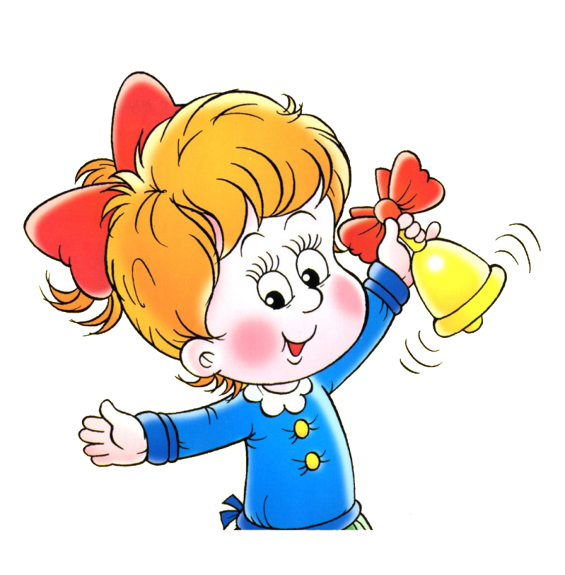
ЕКІНШІ КЕҢЕС: баланың бойындағы оқушы боламын деген талпынысын қолдаңыз, оқуға деген ықыласын мадақтап, дамытыңыз
Мектептегі жағдайға және балаңыздың қамына шынайы қызығушылығыңызды білдіріңіз.
Оның жетістіктерін атап оны мақтап қоюды да ұмытпаңыз. Оның әрбір жұмысынан мақтауға тұрарлық нәрсе таба біліңіз.
Есте сақтаңыз: («Жарайсың!», «Сен сондай керемет орындадың!») сияқты мақтау мен рухани қолдаулар баланың зияткерлік жетістігін айтарлықтай арттырады.

Slide 8

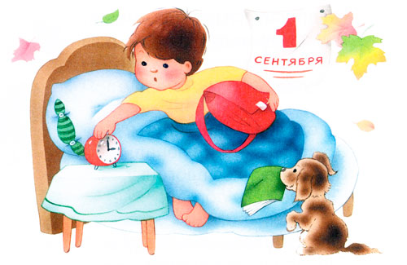
ҮШІНШІ КЕҢЕС: балаға жаңа өмір тәртібіне үйренуге көмек беріңіз
Балаңызбен мектептегі тәртіп пен қағидаларды талқылаңыз. Олардың қажеттілігі мен пайдалылығын түсіндіріңіз.
Балаңызбен бірге күн тәртібін жасаңыз және оның орындалуын қадағалаңыз. Бірініші сынып оқушысы үшін күн тәртібі аса маңызды. Бала өмірінде одан жинақылықты, тәртіптілікті талап ететін міндеттер пайда болды. Күн тәртібі – еңбек пен демалысты дұрыс үйлестіруге , жаңа өмір жағдайына үйренуге көмек береді.
Балаңызбен бірге үй тапсырмасының орындалуы уақытын қадағалаңыз (бірінші сыныпта оқуды қосқанда -1-1,5 сағат ), Сондай-ақ ұйқы уақытын (толықтай демалыс үшін ұйқы уақыты 9-10 сағат болуы тиіс) бақылаңыз.
Есте сақтаңыз: күн тәртібінде қозғалысы аз әрекет түрлерін белсенді әрекеттермен, зияткерлік және әрекеттің физикалық түрлерін алмастырып отыру қажет.
Компьютердегі ойын мен түрлі бағдарламалар санын азайтуды (сапасына көңіл аударыңыз) қадағалаңыз.

Slide 9

Үшінші «Б» заңы БЕЛСЕНДІЛІК
Отбасы мен мектептің белсенді ынтымақтастығы
Ата-аналар жасайтын төрт негізгі қателік
Бірінші қателік:отбасы мен мектеп арасындағы әрекеттердің келісілмегендігі
Мектептегі келіспеушілікті бала бар жерде талқылауды доғарыңыз.
Мұғалімдер туралы теріс пікірлерге жол бермеңіз.
Мектеп әкімшілігі мен психологтардың, мұғалімдердің ұсыныстарын елеусіз қалдырмаңыз.
«Мектептен де басқа маңызды шаруалар бар» деген ұстанымды ұстанбаңыз.

Slide 10


ҮШІНШІ ҚАТЕЛІК:
«ықпал етуші ортаның» бөлінуі
Кей жағдайда ата-аналар баланың тек
материалдық қажеттіліктерін қамтама-сыз етуді мойнына алып, негізгі тәрбиені мектеп беруі тиіс деп ойлайды.
Нәтижесінде бала өмірінде отбасылық тәрбиеден бос кеңістік пайда болады.
Бұл кеңістік теріс ықпалдарға толтырылып тәрбиелеуге қиындық тудыруы мүмкін.

Slide 11

ТӨРТІНШІ ҚАТЕЛІК: өзара әрекеттің негізі ретінде «басқарушы нұсқаулықтар» жүйесі, отбасы тарапынан мектеп ісіне араласудың ақталмауы
Мұндай жағдайда ата-ана өз баласын өзінен басқа ешкім жақсы білмейтініне, оны қалай тәрбиелеуді өзі ғана білетініне сенімді, және баласын өзі ғана білетінін желеуретеді.
Нәтижесінде бала үлкендермен нашар қарым-қатынаста, кез-келген тәрбиелік әрекеттерге қарсылық білдіріп немесе өзін-өзі басқаруды дамытудан қалыс қалуы, шығармашылық қабілетіндегі ынтаның төмендеуі орын алады.

Slide 12
Бейімделу кезеңінің сәтті өткенін қалай білуге болады?
Сәтті бейімделудің белгілері
Бірінші — білім алу процесіне баланың қанағаттануы. Оған мектеп ұнайды, ол сенімсіздік пен қорқынышты сезінбейді.
Екінші —бала мектеп бағдарламасын артық күш-жігерсіз игереді.
Көбінесе ата-ана балаға бар ынтасымен көмек беріп жатады, бұл кері әсер туындатады: оқушы тапсырманы бірге орындауға үйреніп алады да өз бетінше жасағысы келмейді. Мұнда көмек шеңберіне шек қойып, оны ақырын азайту керек.

Slide 13

Болашақ бірінші сынып оқушылары –ұлдар мен қыздардың ата-аналары үшін нейро-психофизиологтардың ұсыныстары
Ешқашан сіздің алдыңызда жай ғана бала емес өзіне тиісілі қабылдау ерекшеліктері, ойлау қабілеті мен сезімталдығы бар ұл немесе қыз тұрғанын ұмытпаңыз. Оларды тәрбиелеу әртүрі болып келеді.
Ешқашан ұл мен қызды салыстырмаңыз, бірін-біріне үлгі етпеңіз: олар әртүрлі, биологиялық жас жағынан да қыз бала өзімен қатар ұл баладан үлкен болады.
Ұл бала мен қыз бала әр нәрсені өзгеше қабылдайтынын, өзгеше көріп, еститінін, түйсінетінін, кеңістікті әртүрлі қабылдап және сол бағытта бейімделетінін, ал, ең бастысы әлемдегі не нәрсеге тап болса соны әртүрлі зерделейтінін Ұмытпаңыз.
Солақайды күшпен қайта үйретпеңіз. Мәселе қолда емес, мидың құрылымында.
Бала тәрбиесінде бірізді болыңыз.

Slide 14

Баланың өзін-өзі бағалауын арттыруға ықпал етіңіз, не үшін екенін білетіндей етіп оны жиі мақтаңыз
Баланың қиындықтары ол- сіздің қиындықтарыңыз.
Қиындықтарды бірге жеңу оңай әрі жылдам!
Ақын айтқандай балаларыңызға шүбәсіз махаббат сыйлаңыз.
Біз сені себепсіз сүйеміз
Немере болғаның үшін,
Ұлымыз болғаның үшін,
Сәби болғаның үшін,
Өсіп келе жатқаның үшін,
Әкеңе, анаңа тартқаның үшін.
Бұл Махаббат өміріңнің соңына дейін
Сенің құпия сүйенішің (діңгегің) болады.
«Махаббатқа толы балалықпен бір ғұмыр кешуге болады.», дейді әйгілі ұстаз Г. Песталоцци.

Slide 15

Құрметті ата-аналар!
Сіздерге және бірінші сынып оқушысына сәттілік тілейміз!
Бақытты болыңыздар!
Атамнан басталар,
Әжемнен қосталар
Отбасым мынылар:
Ең жақын адамдар-
Әкем мен анам бар,
Бір туған ағам бар,
Бір туған апам бар...
Бәрін жақсы көремін,
Еркелеймін,еремін!
Мақтаншақ қой демегін!
Сіздер туралы «Қандай керемет отбасы»
деп айтқанын қалаймын достар!

